Slide 1
ADsP 특강 - 6. 기초 통계분석 -
2024_Summer
조상구
빅데이터과 경복대학교

Slide 2
기술 통계분석(Descriptive Statistics Analyssis)
모집단으로부터 수집된 데이터를 잘 요약하여 모집단에 대하여 유용한 정보를 생산한다.
기술통계 분석에서는 데이터를 그래프, 표 또는 대표값을 나타내는 숫자(통계량)로 요약한다.
우리는 실생활에서 많은 기술통계 분석 자료를 접할 수 있다.

Slide 3
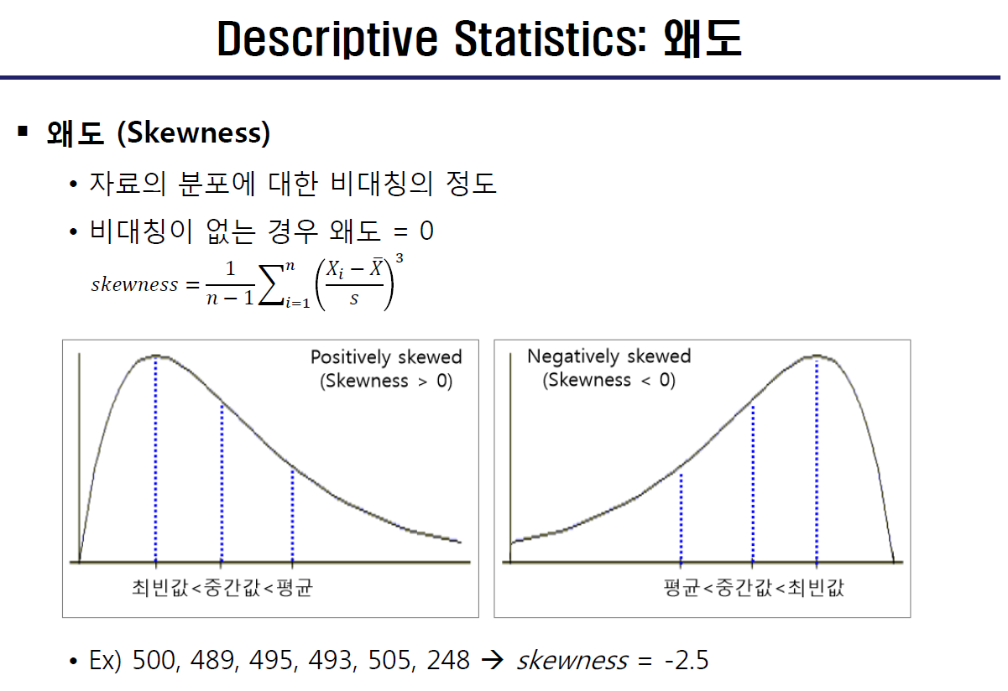

Slide 4
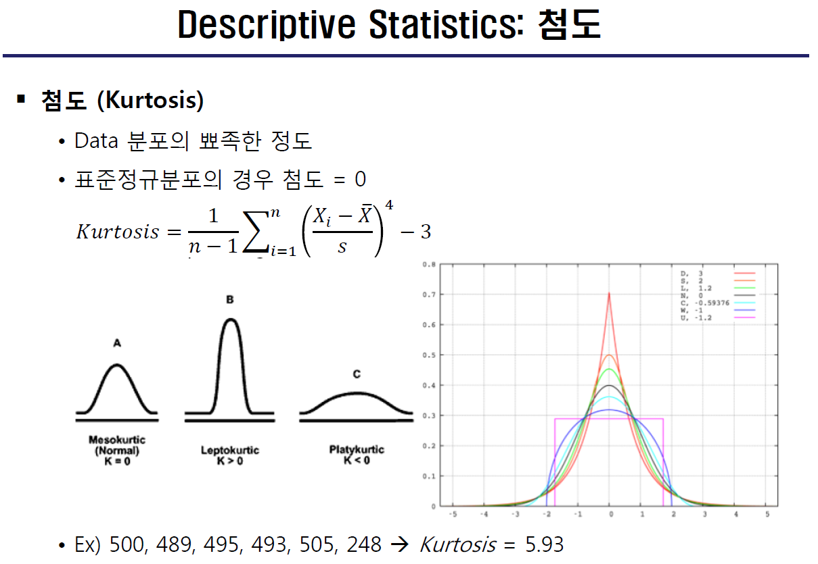

Slide 5
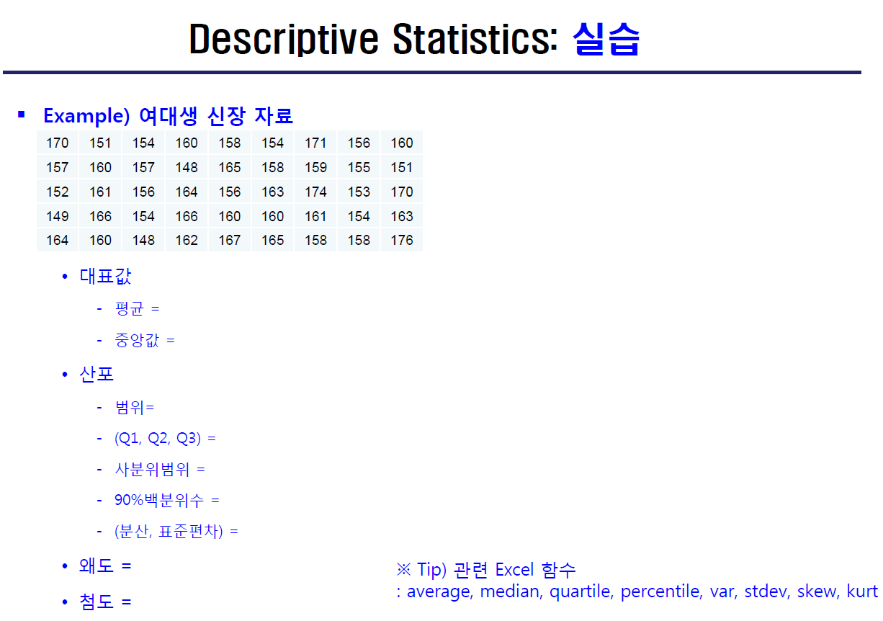

Slide 6
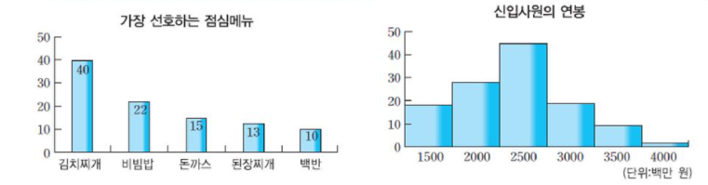
막대그래프 vs. 히스토그램
구분 | 막대그래프 | 히스토그램
데이터 유형 | 범주적 (종교, 직업 등) | 연속적 (몸무게, 성적 등)
막대 순서 | 임의적으로 변경 가능 | 변경 불가능
막대 간격 | 일정한 간격 유지 | 간격 없이 표현
용도 | 범주의 비교, 순위 표시 등 | 데이터 분포 표현

Slide 7


Slide 8
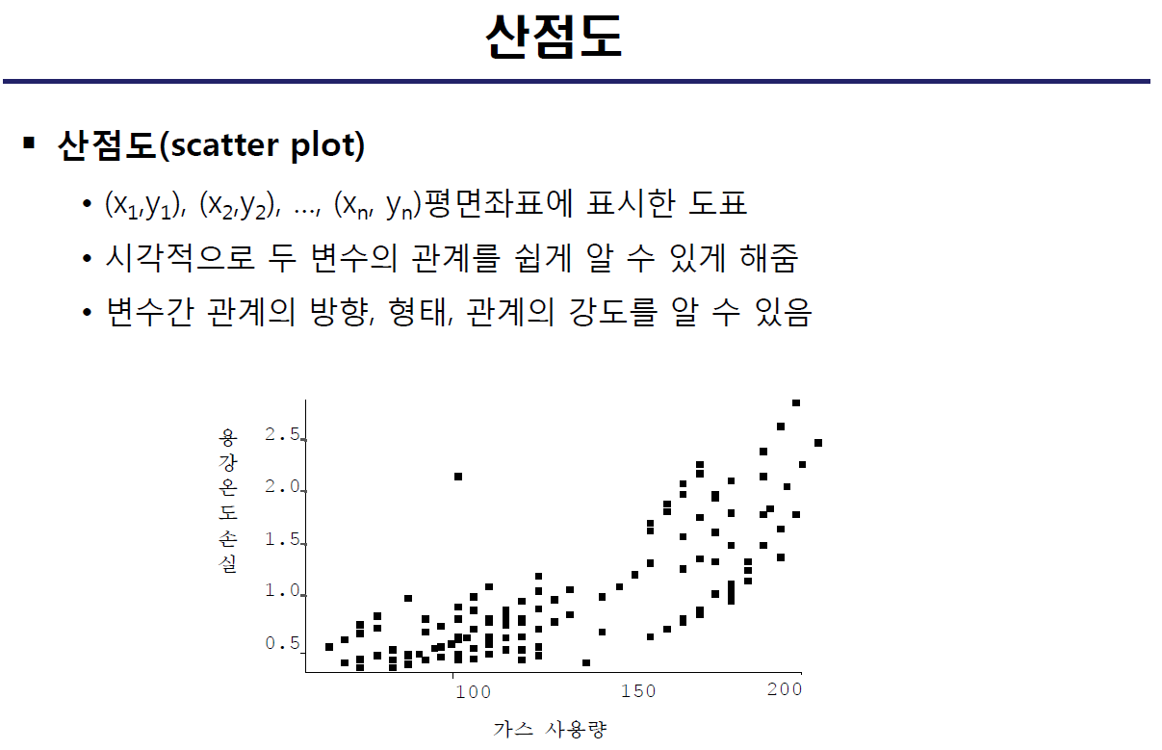

Slide 9
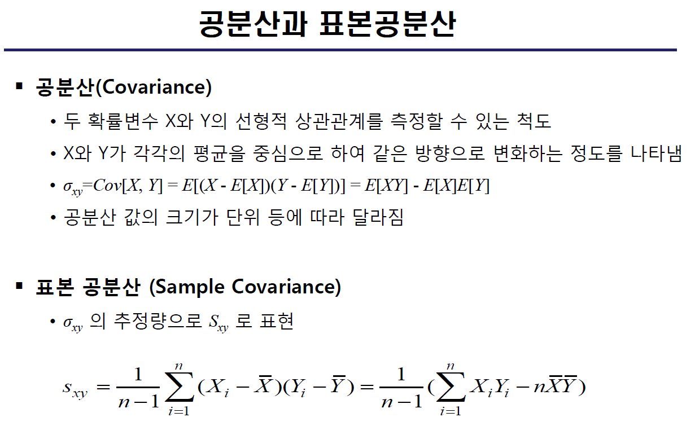

Slide 10
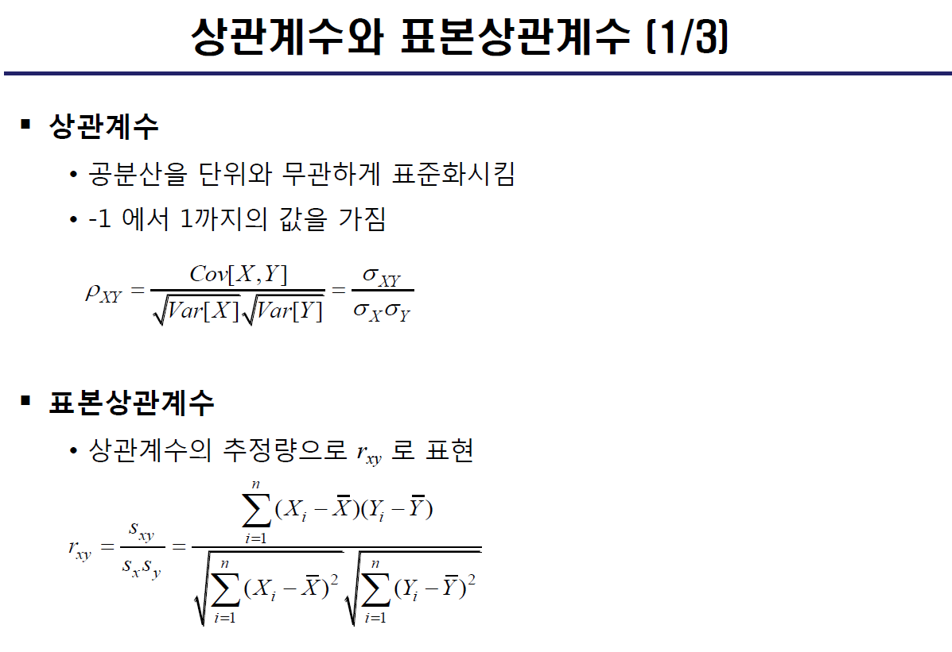

Slide 11
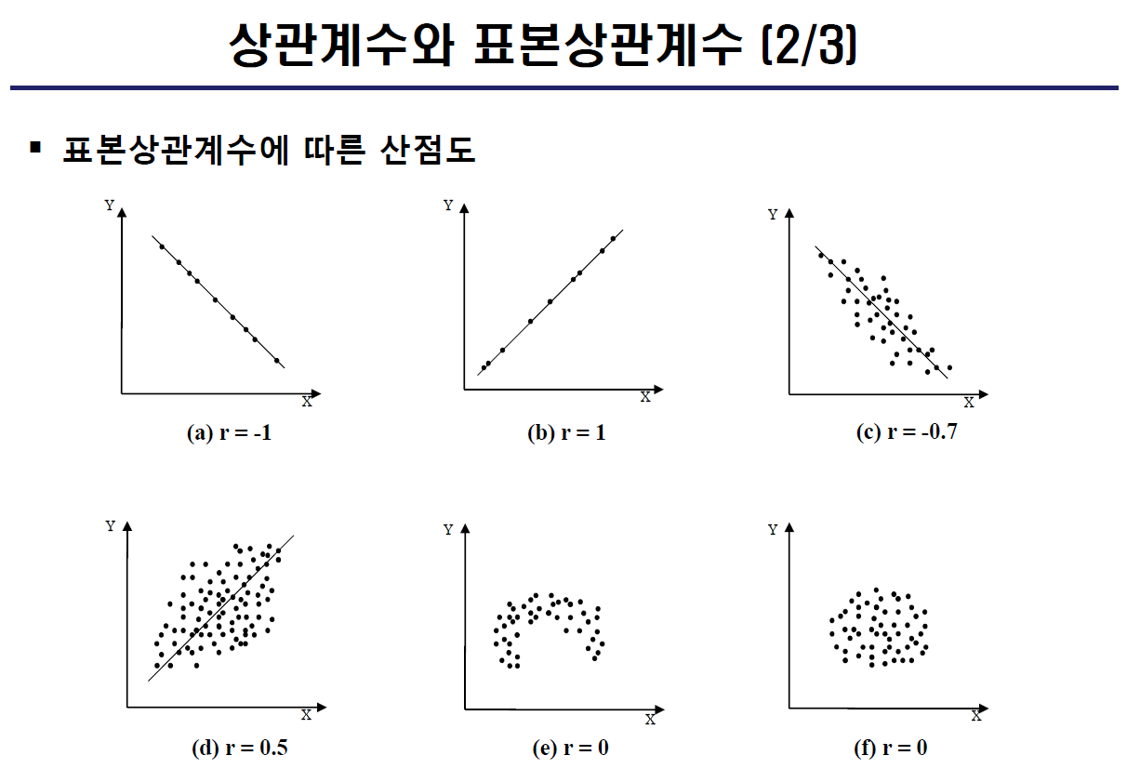

Slide 12
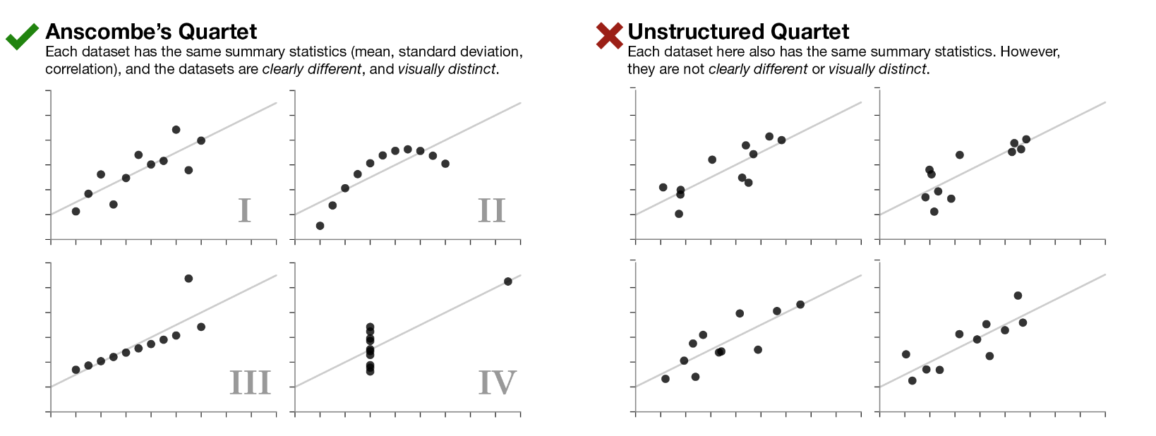
autodesk
- https://www.research.autodesk.com/publications/same-stats-different-graphs/

